Slide 1

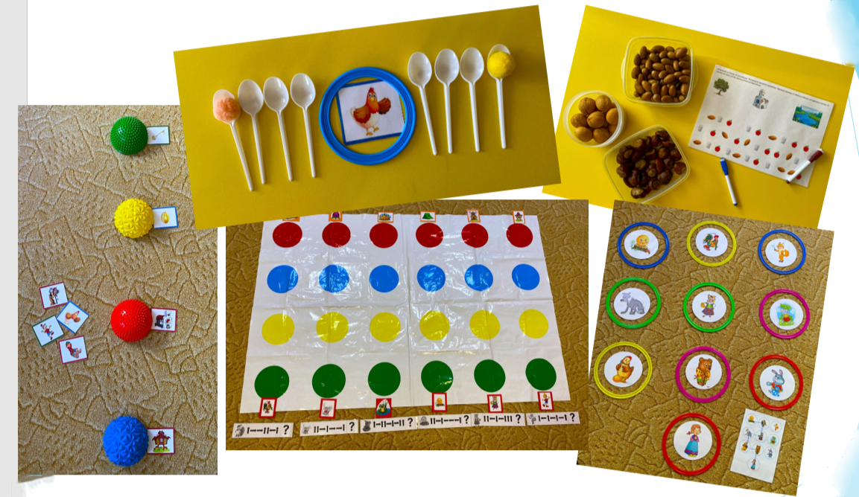
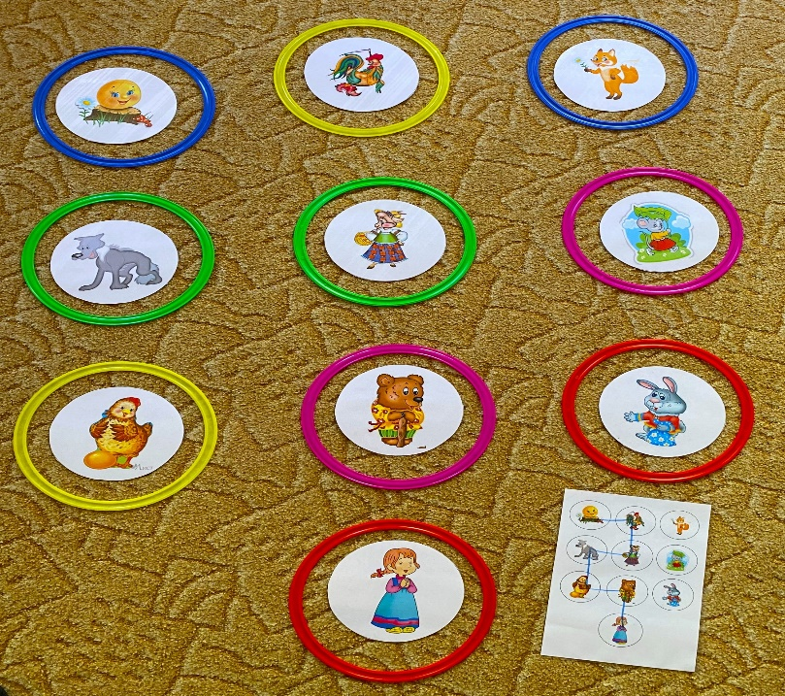
Муниципальное бюджетное дошкольное образовательное учреждение «Детский сад № 89 г. Челябинска»
«Нейроигры по сюжетам русских народных сказок для детей
с задержкой психического развития»
Картотека нейроигр
по сюжетам русских народных сказок для детей с ЗПР
Аннотация:
В статье представлен опыт использования нейроигр, интегрированных в сюжеты русских народных сказок, в коррекционно-педагогической работе с дошкольниками с задержкой психического развития (ЗПР). Обосновывается актуальность применения нейропсихологического подхода для формирования межполушарных взаимодействий, развития высших психических функций и сенсомоторной координации у данной категории детей. Издание адресовано педагогам-психологам, учителям-дефектологам, воспитателям групп компенсирующей и комбинированной направленности.
Целевая аудитория: дети дошкольного возраста с задержкой психического развития
Проблемное поле: У детей наблюдаются выраженные трудности в формировании межполушарного взаимодействия, несформированность пространственных представлений, моторная неловкость, низкий уровень произвольной регуляции деятельности
Цель: комплексное развитие когнитивных, моторных, речевых и эмоциональных навыков.
)

Slide 2

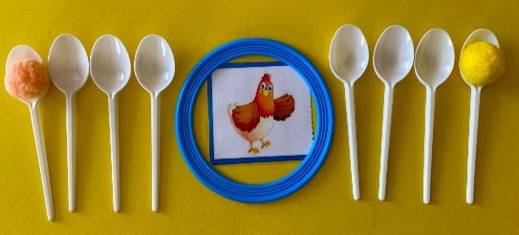
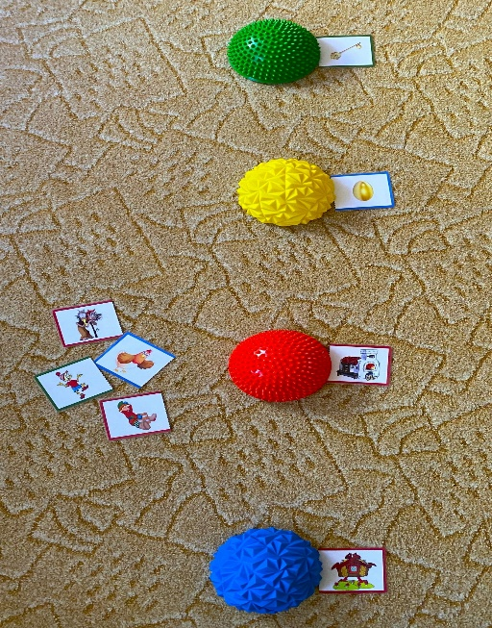
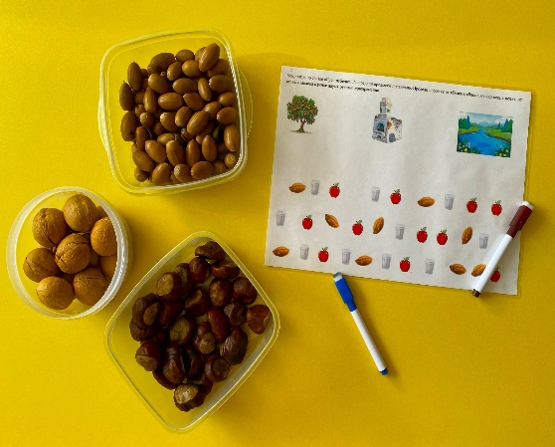

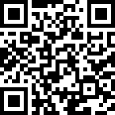
СОДЕРЖАНИЕ
Для нейроигр хорошо подходят русские народные сказки с простой сюжетной линией, чёткими ролями персонажей и повторяющимися элементами — это облегчает восприятие и включение детей с ЗПР в деятельность.
Критерии отбора сказок
Линейный сюжет (последовательность событий легко запомнить и воспроизвести).
Яркие, узнаваемые герои (позволяют быстро идентифицировать персонажей).
Повторяющиеся эпизоды или диалоги (способствуют закреплению материала).
Чёткая мораль/логика поступков (помогает обсуждать причинно- следственные связи).
Возможность визуализировать сюжет (через картинки, фигурки, мнемотаблицы).
В структуру картотеки включены игры на динамическую организацию движений, кинезиологические упражнения, игры с перекрестными движениями, развитие зрительно-моторной координации и графические диктанты по мотивам сказок («Колобок», «Репка», «Теремок», «Гуси-лебеди» и др.). Каждая игра имеет описание цели, оборудования, алгоритма выполнения и рекомендации по дозированию нагрузки с учетом психофизических особенностей детей с ЗПР.
Примеры нейроигр по сюжетам русских народных сказкок:
«Не разбей яйцо» (игра с нейроложками, ребенок двумя руками одновременно передает яйцо из ложки в ложку).
«Кто за кем?» (выстраивание последовательности персонажей, работа с пространством). Игра со стаканчиками. Выкладывать одновременно двумя руками стаканчики с изображением героев последовательно.
«Прокати колобка» (перекатывание мяча по нейродорожке с проговариванием реплик).
Нейроигра на балансире с мячом «Угадай сказку» (необходимо ребенку попасть в щит с цифрами и выполнить задание в соответствии с этой цифрой).
«Что взяла с собой Аленушка?» (сортировка предметов: пирожки, яблочки, молоко).
«Собери корзинку» (классификация предметов: ягоды, грибы, шишки, желуди).
«Найди дорогу домой» (прокладывание пути по карте-схеме. Игра проводится на поле игры «Твистер»).
Нейроигра с кочками
«Найди пару». Дети находят подходящий герою сказки волшебный предмет.
Нейроигра с использованием нейротренажера «Кольца»
«Пройди по лабиринту» (ребенок проходит путь по указанному маршруту на карточке).
Материалы картотеки способствуют повышению пластичности мозга, преодолению моторной неловкости, синхронизации работы полушарий, а также обогащению словарного запаса и формированию устойчивого интереса к занятиям.
Материал подготовили
  Специалисты МБДОУ «ДС № 89 г. Челябинска»
  Учитель-дефектолог Шишкина Светлана Владимировна
  Учитель-логопед Володина Надежда Михайловна

